Slide 1







Slide 2
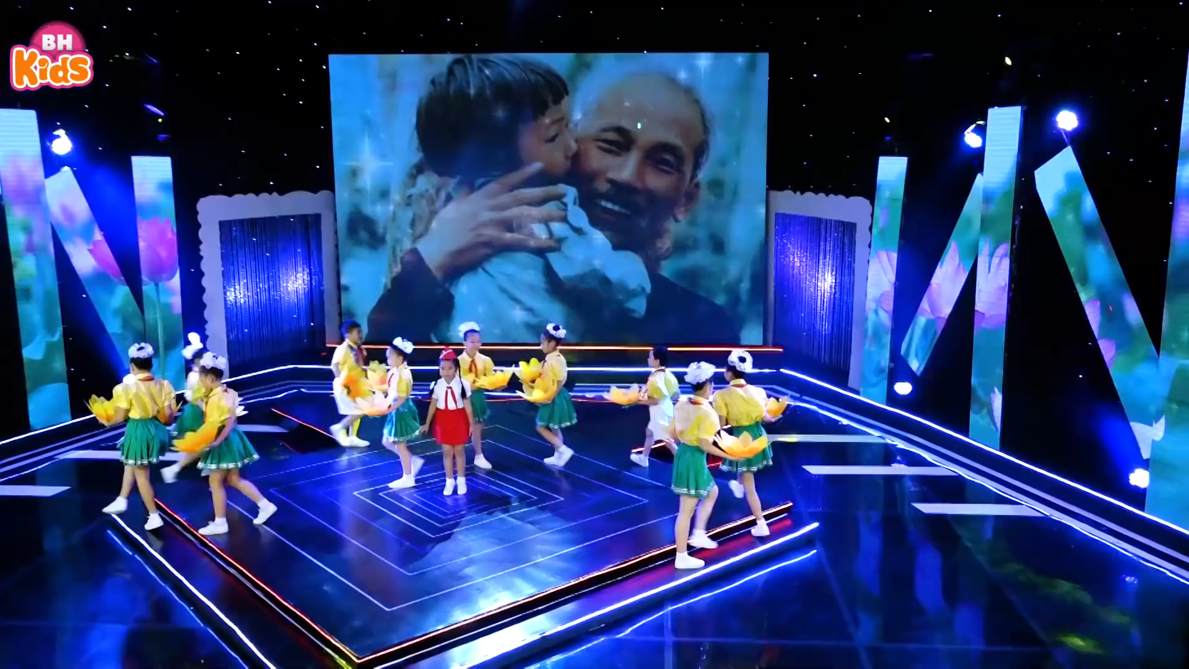

Slide 3


Để kỉ niệm sinh nhật Bác Hồ (ngày 19 tháng 5), trường em tổ chức những hoạt động gì?

Slide 4



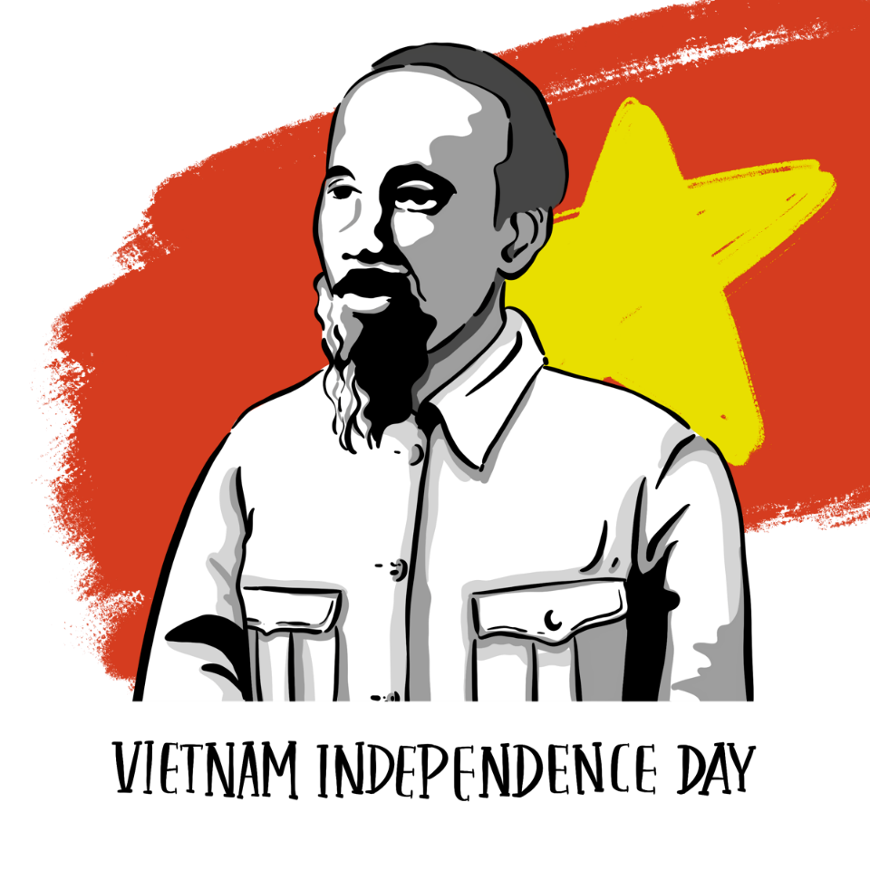

Slide 5




Slide 6

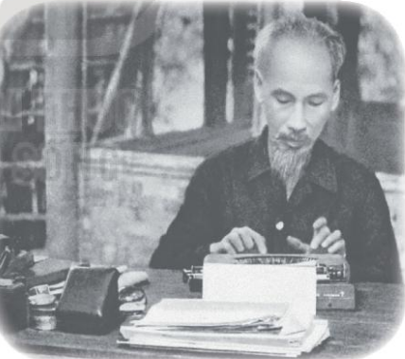
CHIA KHỔ
1
3
Vui sao một sáng tháng Năm
Đường về Việt Bắc lên thăm Bác Hồ
Suối dài xanh mướt nương ngô
Bốn phương lồng lộng thủ đô gió ngàn...
Bàn tay con nắm tay cha
Bàn tay Bác ấm vào da vào lòng.
Bác ngồi đó, lớn mênh mông
Trời xanh biển rộng ruộng đồng nước non....
(Tố Hữu)
2
Bác kêu con đến bên bàn
Bác ngồi Bác viết, nhà sàn đơn sơ
Con bồ câu trắng ngây thơ
Nó đi tìm thóc quanh bồ công văn
Lát rồi, chim nhé, chim ăn
Bác Hồ còn bận khách văn đến nhà.

Slide 7
LUYỆN ĐỌC TỪ KHÓ
01
nương ngô
02
lồng lộn
nước non
03

Slide 8
LUYỆN ĐỌC CÂU
Vui sao/ một sáng tháng Nǎm /
Đường về Việt Bắc / lên thǎm Bác Hồ /
Suối dài/ xanh mướt nương ngô/
Bốn phương lồng lộng/ thủ đô gió ngàn...

Slide 9
GIẢI NGHĨA TỪ KHÓ
Việt Bắc: căn cứ địa của cách mạng Việt Nam trong giai đoạn 1945 – 1954, bao gồm 6 tỉnh: Cao Bằng, Bắc Kạn, Lạng Sơn, Hà Giang, Tuyên Quang, Thái Nguyên.

Slide 10
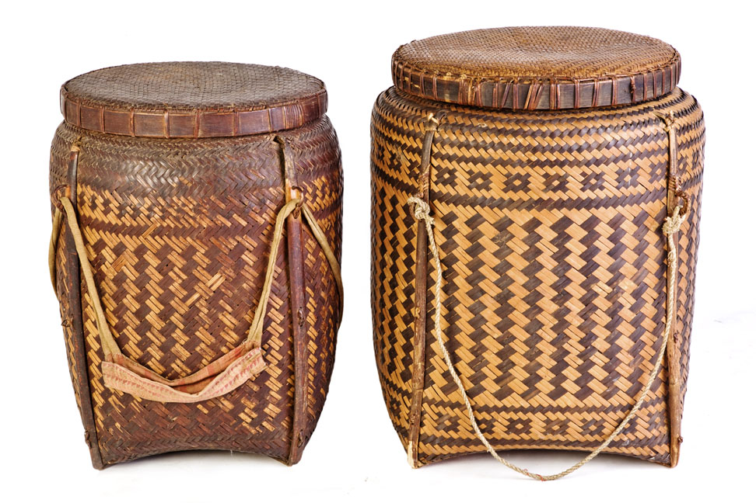
GIẢI NGHĨA TỪ KHÓ
Bồ: đồ dùng đan bằng tre nứa để đựng thóc, ngô, khoai, sắn,...

Slide 11
GIẢI NGHĨA TỪ KHÓ
Kêu (tiếng địa phương): gọi.

Slide 12

LUYỆN ĐỌC TRONG NHÓM
Tiêu chí đánh giá
1. Đọc đúng.
2. Đọc to, rõ.
3. Đọc ngắt, nghỉ đúng chỗ.

Slide 13
LUYỆN ĐỌC TRƯỚC LỚP
Tiêu chí đánh giá
1. Đọc đúng.
2. Đọc to, rõ.
3. Đọc ngắt, nghỉ đúng chỗ.

Slide 14


Slide 15



THẢO LUẬN NHÓM ĐÔI
Đọc kỹ câu hỏi và trả lời từng câu

Slide 16
1. Nhà thơ lên thăm Bác Hồ ở đâu và vào thời gian nào?
Nhà thơ lên thăm Bác Hồ ở Việt Bắc vào một sáng tháng Năm.

Slide 17
2. Đường lên Việt Bắc có gì đẹp?
Đường lên Việt Bắc có suối dài, có nương ngô xanh mướt, có gió ngàn thổi reo vui...

Slide 18
3. Hãy tả lại khung cảnh nơi Bác Hồ làm việc
Bác Hồ làm việc trong một ngôi nhà sàn đơn sơ. Trong ngôi nhà ấy có một chiếc bàn con, một bồ đựng công văn và một chú chim bồ câu nhỏ đang đi tìm thóc. Khung cảnh bình yên, mộc mạc và giản dị.

Slide 19
4. Câu thơ nào cho thấy sự gắn bó thân thiết giữa Bác Hồ và nhà thơ?
Câu thơ cho thấy sự gắn bó thân thiết giữa Bác Hồ và nhà thơ là:
Bàn tay con nắm tay cha
Bàn tay Bác ấm vào da vào lòng.

Slide 20
5. Những hình ảnh nào trong bài thơ nói lên sự cao cả, vĩ đại của Bác Hồ?
Bác ngồi đó, lớn mênh mông, bao quanh là trời xanh, biển rộng, ruộng đồng, nước non

Slide 21
NỘI DUNG BÀI HỌC:
Bài thơ ghi lại một lần lên thăm Bác của nhà thơ Tố Hữu; qua đó, nhà thơ thể hiện tình yêu thương sâu nặng, sự kính trọng đặc biệt đới với Bác Hồ.

Slide 22


Slide 23

Đọc cả bài thơ với giọng tha thiết, tình cảm, thể hiện một sự lưu luyến đặc biệt của tác giả bài thơ nhà thơ Tố Hữu với Chủ tịch Hồ Chí Minh.

Slide 24




